Slide 1

PROSPECTIVA ESTRATEGICA
Dra. Ing. LUZ ESPERANZA BOHORQUEZ AREVALO

Slide 2
La actitud frente al futuro
Pasiva (avestruz) Sufrir el futuro
Reactiva (bombero) Responder
Preactiva (asegurador) Prepararse

Slide 3
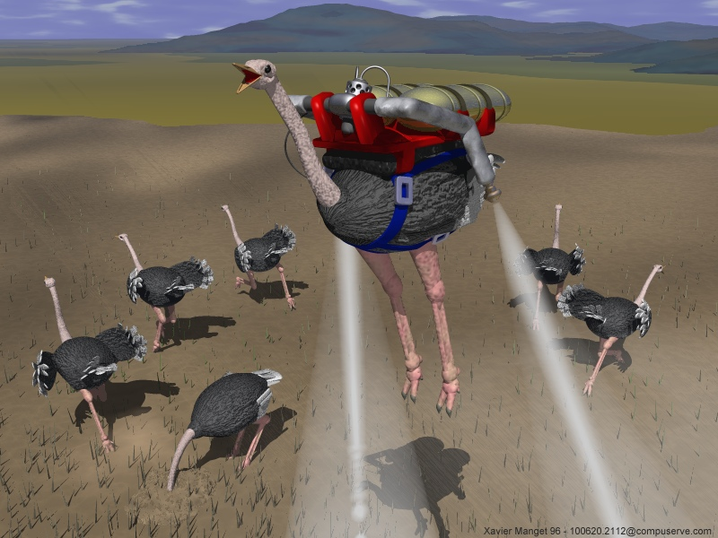
Proactiva (constructor) Crear el futuro

Slide 4

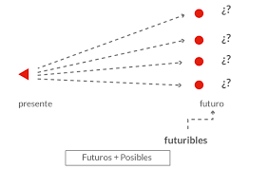
Otros conceptos de prospectiva
La prospectiva, también puede ser considerada como un acto de imaginación y de creación; luego como una toma de conciencia y una reflexión sobre la realidad actual; y por último un proceso de articulación y convergencia de las expectativas, deseos e intereses y la capacidad de una sociedad de construir ese futuro que se perfila como una visión deseable.
ES UN PROCESO DE CONSTRUCCION SOCIAL PARA IMAGINAR Y ELABORAR EL FUTURO
Ayuda a elegir opciones (y a conformar el futuro), en una situación cada vez más compleja, discutiendo alternativas y reuniendo a distintas comunidades con sus conocimientos y experiencias complementarios.

Slide 5
EL METODO PROSPECTIVO
LA CAJA DE HERRAMIENTAS DE LA PROSPECTIVA

Slide 6
Metodologia general para la realizacion de la prospective territorial
Identificación de factores de cambio
2. Identificación de Variables Claves
3. Diseño de los campos posibles
6. Construcción de escenarios
7. Identificación de proyectos

Slide 7

IDENTIFICACION DE FACTORES DE CAMBIO

Slide 8
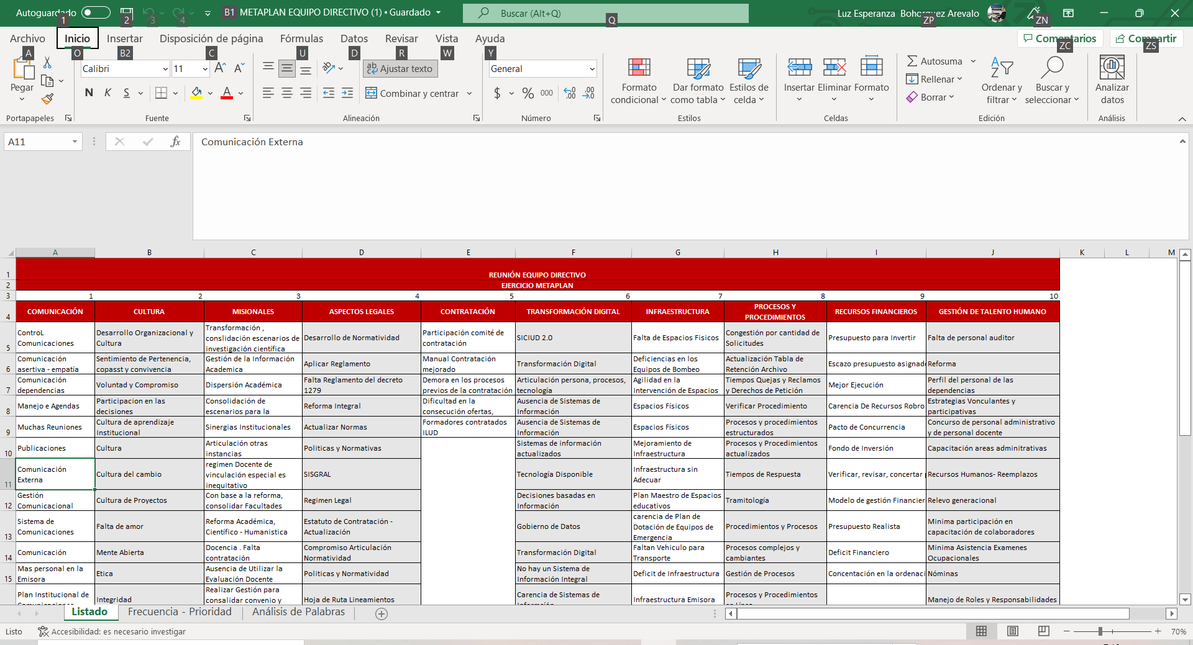
Notes:
El concepto de árbol de competencias, fue creado por Marc Giget, director de Eurocunsulting, destinado a la reflexión estratégica de las empresas. Se trata de un instrumento de análisis y evaluación del conjunto de cualidades tecnológicas, industriales y comerciales de una empresa.
La técnica de árboles de competencia nos ayuda a señalar los aspectos más significativos del país, la región o la organización en dos momentos del tiempo: hoy y a un horizonte escogido en el futuro (año 2020 por ejemplo)

Slide 9
Definir el factor de cambio
A fin de facilitar que todo el equipo se acerque y comprenda el factor de la misma manera

Slide 10

TALLER DE CONCEPTUALIZACION DEL FACTOR DE CAMBIO
DESCARGAR MIC-MAC

Slide 11
Notes:
El concepto de árbol de competencias, fue creado por Marc Giget, director de Eurocunsulting, destinado a la reflexión estratégica de las empresas. Se trata de un instrumento de análisis y evaluación del conjunto de cualidades tecnológicas, industriales y comerciales de una empresa.
La técnica de árboles de competencia nos ayuda a señalar los aspectos más significativos del país, la región o la organización en dos momentos del tiempo: hoy y a un horizonte escogido en el futuro (año 2020 por ejemplo)

Slide 12
Identificacion de variables estrategicas

Slide 13
Analisis estructural
INFLUENCIA
(motricidad)
LAS VARIABLES ESTRATEGICAS SON LAS MAS GOBERNABLES (DEPENDENCIA) Y LAS MAS INFLUYENTES (MOTRICES)
DEPENDENCIA
(gobernabilidad)

Slide 14
Metodología del Análisis estructural
 | Factor de cambio 1 | Factor de cambio 2 | Factor de cambio 3 | Factor de cambio 4
Factor de cambio 1
Factor de cambio 2
Factor de cambio 3
Factor de cambio 4
La estructura se diseña ordenando las diferentes factores en un cuadro de doble entrada que denominamos “matriz relacional”

Slide 15
Metodología del Análisis estructural
 | Factor de cambio 1 | Factor de cambio 2 | Factor de cambio 3 | Factor de cambio 4
Factor de cambio 1
Factor de cambio 2
Factor de cambio 3
Factor de cambio 4
La influencia
se determina
por medio de
la escala siguiente:
F = Fuerte
M = Moderada
D = Débil
P = Potencial
N = Nula

Slide 16
Metodología del Análisis estructural
LA MOTRICIDAD ES EL IMPACTO QUE UNA VARIABLE EJERCE SOBRE LAS DEMAS Y CORRESPONDE A LAS FILAS
LA DEPENDENCIA ES EL IMPACTO QUE LAS VARIABLES DEL SISTEMA EJERCEN SOBRE UNA DE ELLAS, CORRESPONDE A LAS COLUMNAS.
 | Factor de cambio 1 | Factor de cambio 2 | Factor de cambio 3 | Factor de cambio 4
Factor de cambio 1 |  | F | D | N | 7
Factor de cambio 2 | M |  | F | F | 13
Factor de cambio 3 | F | D |  | P | 8
Factor de cambio 4 | F | D | M |  | 10
 | 13 | 9 | 13 | 8
La influencia
se determina
por medio de
la escala siguiente:
F = Fuerte = 5
M = Moderada = 3
D = Débil = 2
P = Potencial = 1
N = Nula = 0

Slide 17
Metodología del Análisis estructural
Paso No. 5
Ubicación de los niveles de motricidad y dependencia en un Plano Cartesiano
MOTRICIDAD
 | Factor de cambio 1 | Factor de cambio 2 | Factor de cambio 3 | Factor de cambio 4
Factor de cambio 1 |  | F | D | N | 7
Factor de cambio 2 | M |  | F | F | 13
Factor de cambio 3 | F | D |  | P | 8
Factor de cambio 4 | F | D | M |  | 10
 | 13 | 9 | 10 | 6
DEPENDENCIA

Slide 18
Metodología del Análisis estructural
ZONA DE PODER
ALTA MOTRICIDAD
BAJA DEPENDENCIA
ZONA DE CONFLICTO
ALTA MOTRICIDAD
ALTA DEPENDENCIA
+
MOTRICIDAD
ZONA DE AUTONOMIA
BAJA MOTRICIDAD
BAJA DEPENDENCIA
ZONA DE SALIDA
BAJA MOTRICIDAD
ALTA DEPENDENCIA
-
-
DEPENDENCIA
+

Slide 19
Metodología del Análisis estructural
Paso No. 7
Identificación de las variables estratégicas
En la medida en que una variable es dependiente es controlable Por lo tanto, los puntos de la bisectriz están mostrando la gobernabilidad que tenemos sobre las variables
40
5
6
2
4
10
1
22
3
LAS VARIABLES ESTRATEGICAS SON LAS MAS GOBERNABLES (DEPENDENCIA) Y LAS MAS MOTRICES
9
7
8
0
22
40

Slide 20
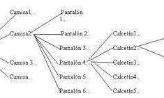
CONSTRUCCION DE LAS HIPOTESIS DE FUTURO

Slide 21
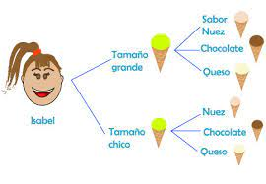
Hipótesis de futuro
Tiene como propósito explorar los posibles cambios o comportamientos en las variables estratégicas de un tema determinado.

Slide 22
Cambios posibles
Equivalen al comportamiento esperado en la variable si se decide no hacer nada sobre ella
HIPOTESIS PROBABLE
HIPOTESIS
DESEABLE
Aspiraciones o deseos en el comportamiento de la variable
HIPOTESIS
TEMIDA
Comportamientos no deseable en la evolución de la variable

Slide 23

COONSTRUCCION DE ESCENARIOS

Slide 24
Construcción de escenarios
COHERENTE
(que sus componentes estén articulados de manera lógica)
PERTINENTE
(que sus componentes se refieran al tema del escenario)
TRANSPARENTE
(que se entienda fácilmente)
VEROSÍMIL
(que pueda suceder)
Narraciones de futuro que surgen a partir de la combinación de hipótesis de futuro

Slide 25
Análisis Morfológico
OPCIONES
DE
FUTURO
LAS OPCIONES DE FUTURO:
DEBEN SER EXCLUYENTES
DEBEN PERMITIR SER PRIORIZADAS
VARIABLE No 1
VARIABLE No 2
ESPACIO MORFOLOGICO
3 * 4 * 2 = 24
VARIABLE No 3

Slide 26
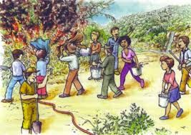




http://www.quienesquien.co/destino-colombia-planeacion-por-escenarios/

